Slide 1

T
CUAI 프로젝트 DA 2팀
2025.11.03
발표자 : 한종성

Slide 2
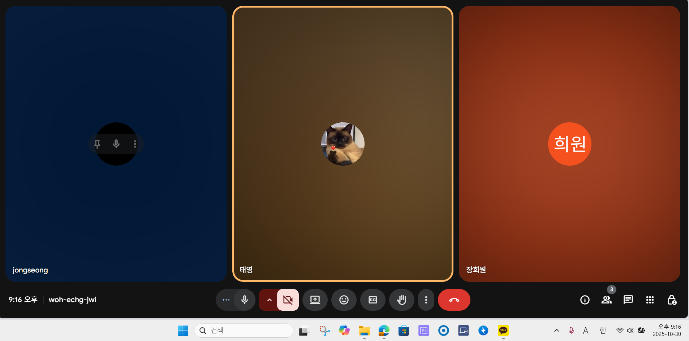
팀원 소개 및 만남 인증
팀원 1 : 김태영
팀원 2 : 장희원
팀원 3 : 한종성

Slide 3
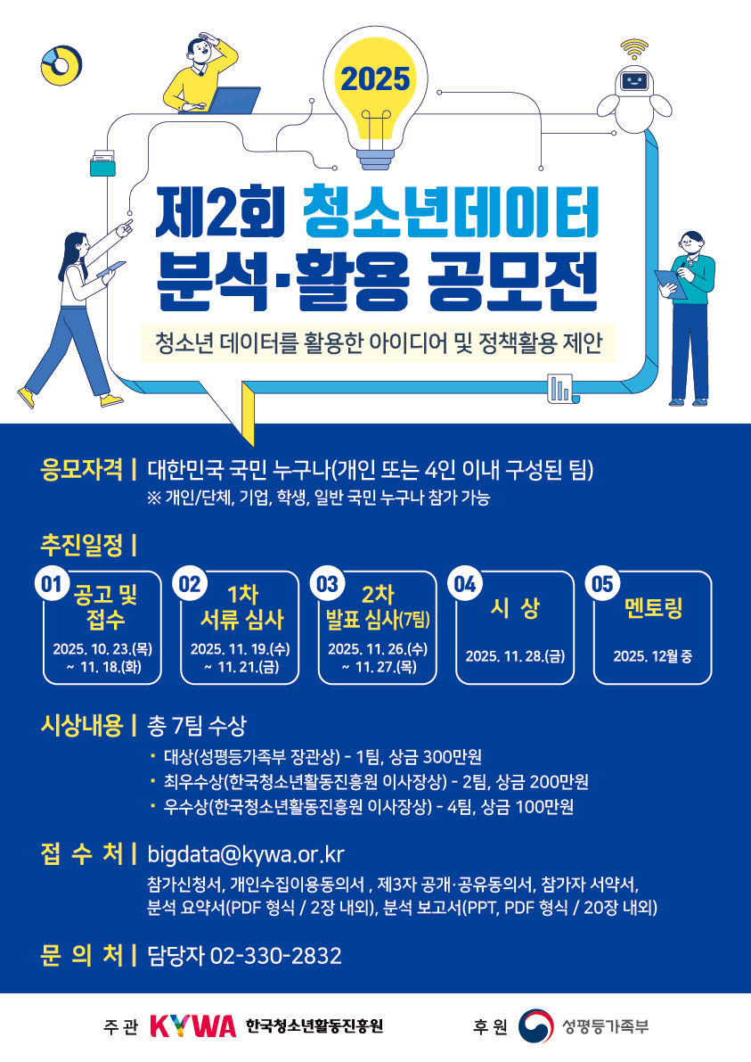

프로젝트 개요
- 제 2회 청소년 데이터 분석/활용 공모전
- 공모주제
청소년 데이터를 활용하여 사회문제 예방·해결과 공공이익 증진에 기여하는 아이디어 및 정책활용 제안

Slide 4

프로젝트 선정 이유
공공데이터를 활용한 데이터 분석을 통해 정책을 제안하고 사회 문제 해결에 기여
데이터 분석 역량 강화

Slide 5
프로젝트 일정
날짜 | 내용
11 / 2 (일) | 주제 선정
11 / 8 (토) | 회의 진행, 데이터 분석
11 / 15 (토) | 보고서 작성
11 / 18 | 최종 제출

Slide 6
프로젝트 주제
청소년 정신건강 인프라 '접근성 사각지대' 식별 및 ‘찾아가는 상담 버스’ 입지 선정

Slide 7
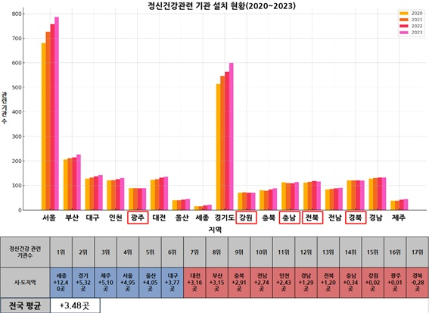
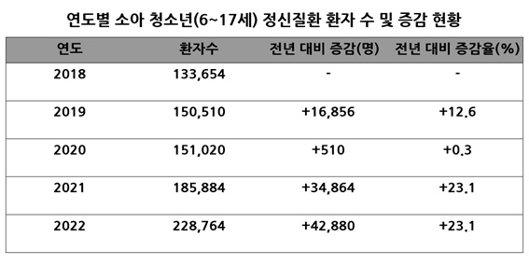
주제 선정 배경
청소년의 정신 질환은 매년 증가하나,
관련 치료 인프라는 부족 + 수도권에 집중되어 있음
=> 접근성 사각지대 존재

Slide 8
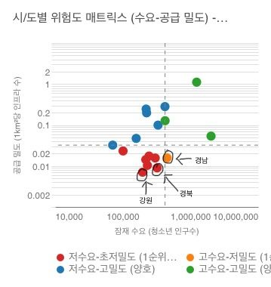
주제 선정 배경
경상남도
고수요-저밀도
청소년 인구수에 비해, 인프라 밀도 낮음
강원도/전라북도
저수요-초저밀도
청소년 인구수는 적지만, 인프라 밀도가 매우 낮음

Slide 9
분석 계획
데이터 활용 방안
청소년 인구(수요) | - KOSIS 청소년 인구 데이터
인프라 위치(공급) | - 정신건강 관련기관 정보 데이터 - 청소년상담복지센터 위치 데이터 (위도/경도)
교통망(경로) | - 국토교통부 GTFS 데이터 - 전국 버스정류장 위치정보
분석 (입지분석/클러스터링)
- GIS접근성 분석: 상담센터가 대중교통으로 30분 내의 거리에 있는지 접근성 점수화
- K-Means 군집 분석: 청소년 인구수 대비 접근성 점수 낮은 지역 클러스터링

Slide 10
정책 제안
청소년 정신건강의 심각성에 비해
실제 치료/상담 인프라의 지역적 불균형 심각
군집 분석으로 도출된 '정신건강 사각지대' Top n개 지역을 선정
이 지역들에 '찾아가는 상담 버스' 또는 '원격 상담 부스'를 설치할 것을 제안

Slide 11
감사합니다

